Slide 1
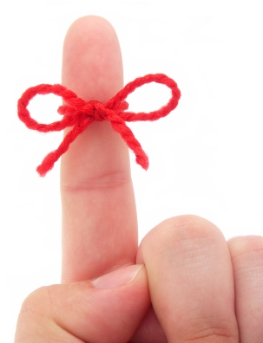
acordarse
El contrario de olividarse

Slide 2
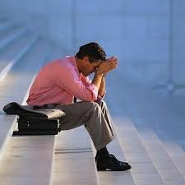
arrepentirse
Sentirse mal después de haber hecho algo

Slide 3
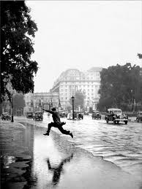
atreverse
Hacer algo valiente o peligroso

Slide 4
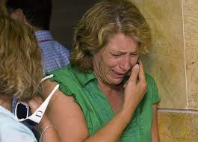
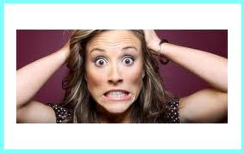
enterarse de
Tener noticias de algo; darse cuenta de algo

Slide 5
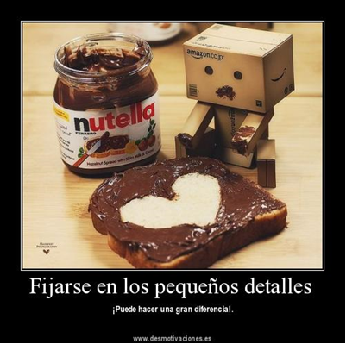
fijarse
Poner atención a algo

Slide 6
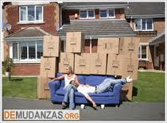
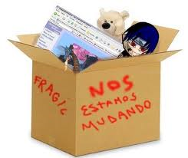
mudarse
Cambiarse de casa

Slide 7
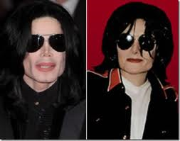
parecerse
Son muy similares

Slide 8
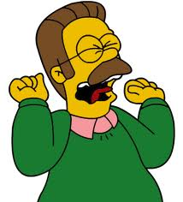
quejarse
No estar contento con una situación y expresar su disgusto

Slide 9
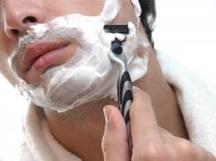
afeitarse
Quitarse los pelitos del cuerpo

Slide 10
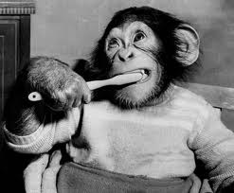
cepillarse
Lavarse los dientes

Slide 11
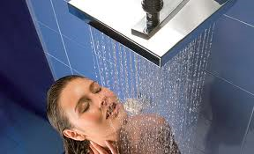
ducharse
Lavarse o bañarse parado

Slide 12
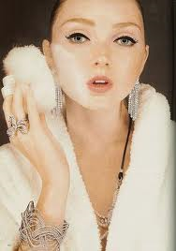
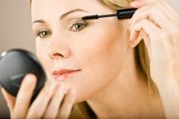
maquillarse
Ponerse los cosméticos

Slide 13
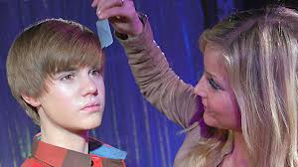
peinarse
Justin Bieber no lo hace en esta foto. Aquí una persona le arregla el pelo.

Slide 14
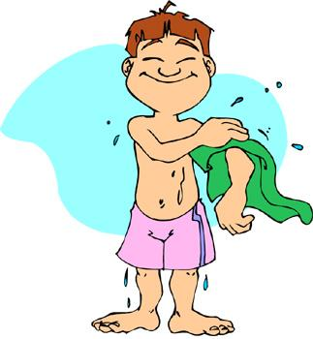
secarse
Usar una toalla cuando estás mojado

